Slide 1

沥青现货市场介绍及对期货市场展望
息旺能源信息经理
李耀华
2013.6

Slide 2

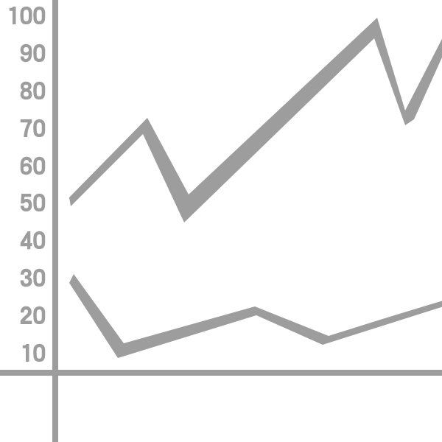








ICIS安迅思为您提供一揽子的解决方案
我们致力于向客户提供，所有与其相关领域所需的产品及服务
25年行业经验及数据
供需分析
大宗商品
140+ 种化工商品
30+ 种石油商品
10+ 种化肥商品
15+ 种纸业商品
金属行业
煤炭行业
估价
行业深度分析
市场新闻
战略市场研究
培训
营运分析
广告
外包

Slide 3
我们能为您提供的产品及服务
我们除了能提供常规信息服务包含价格，市场新闻及深度市场分析等，还向客户提供战略市场调研服务
常规信息服务
战略市场研究服务（油品）
市场新闻及价格
估价，评述及分析
行业数据积累
行业指数
供需数据
油库调研与投资分析
油品供求平衡展望
油品资源流向与价值链分析
区域市场竞争性分析及运作建议
日报，周报，年报
市场研究报告及定制报告
网站服务
终端 (IPAD)
短信服务（实时信息传递）
政策解读及影响
炼油项目扩建升级相关项目投资
炼油企业装置工艺及配套产品市场
生物能源替代与发展
Notes:
By combining our extensive regular price, market update and analysis service with strategic research to create an all-encompassing strategic portfolio.
Info servcie, here is the info we can provided, then is way we delivered
Strategic Market Research
Strategic Studies
Tactical Studies
Operational Studies
Benchmarking Studies

Slide 4




































































600多名员工服务于ICIS品牌
300+ ICIS中国 行业专家为30,000位客户提供帮助
I
C
I
S

Slide 5


数字说明一切！
ICIS安迅思在国内外市场都是公认的市场领先者之一
业务能力
150,000+ 个电话 （与行业内人士的沟通） 6,000+ 个数据点 45,000+ 封客户邮件和全球订户 80,000+ 个短信订阅 持续与50,000+ 个中国行业内人士保持联系和沟通
伦敦
纽约
杜塞多夫
行业历史
我们是最权威的行业专家，在全球范围的大宗商品市场拥有超过25年的行业经验，在国内也已超过10年
华盛顿
Beijing
北京
休斯顿
China
上海
Shanghai
Guangzhou
员工
ICIS分支拥有600名员工，励德埃尔塞维尔集团拥有35,000名员工
孟买
广州
全球分支机构
在10多个国家设立分支
新加坡
中国客户
30,000 个行业客户
珀斯

Slide 6


























我们的客户来自世界各地
我们在一些国家设立了分支机构，使得我们能运用更国际化的途径来帮助到那些已经全球化的企业

Slide 7
目录
1、沥青市场回顾
2、沥青现货价格分析；
3、沥青期货合约与交割制度
4、沥青期货价格猜想；
5、沥青期货套期保值调查

Slide 8
石油沥青基本介绍——生产工艺
高辛烷值
汽油
或
苯、甲苯、
二甲苯等
芳烃
原料
初馏塔
(闪蒸塔)
重整原料
重整装置
产品
氢气
加氢精制
装置
产品
汽油
柴油
轻质组分油
塔顶：汽油组分、重整原料、
石脑油和常压瓦斯油
气体分离
装置
丙烯
汽油组分
产品
常一线：喷气燃料、灯煤、溶剂油、
化肥原料、裂解原料、特种柴油
催化裂化
装置
气体
(液化气)
常压装置
产品
产品
柴油组分
常
减
压
常二线：轻柴油、裂解原料
原料气
甲醇、催化剂
常三线：重柴油、润滑油基础油
油浆
MTBE
装置
MTBE
产品
塔底：常压重油
液化气
常压重油
或
重油催化装置
减一线：重柴油、裂解原料
氧化沥青装置
道路沥青
减压装置
减二线：裂解原料
产品
焦化石脑油
减粘裂化装置
燃料油
减压侧线油：催化裂化原料、加氢裂化原料、
润滑油基础油原料、石蜡原料
延迟焦化
装置
焦化柴油
减压渣油：焦化料、溶剂脱沥青、氧化沥青、
减黏裂化原料、燃料油调和组分
产品
溶剂油脱
沥青装置
调和道路沥青
和建筑沥青
焦化蜡油
原料气
脱沥青油
石油焦

Slide 9
石油沥青的基本介绍—用途
宏观政策和固定资产投资影响基建，并直接影响沥青需求
基本用途
道路建设—2011年以前90%以上，包括交割品种70A
建筑防水----8%左右，以低标号为主
受天气影响，沥青终端需求的季节性差异特别明显
2011年开始，大量低硫的高标号沥青流向焦化、调油需求，2012年的分流比例达到17.4%
原油和成品油的行情会影响沥青的价格

Slide 10
石油沥青的基本介绍—现货市场
1、沥青属于完全竞争性产品，价格完全由供需面决定；
2、沥青属于完全开放产品，进出口没有任何的门槛；
3、沥青市场规模逐渐壮大，现货的交易已经超过2000万吨；
4、沥青现货市场的大宗买卖都是以远期交易为主，潜在大量的套期保值需求；
5、全球第一个沥青期货合约；
6、沥青作为试点，可以为其他石油产品期货试水；

Slide 11
2012年中国沥青表观消费量
2012年国内石油沥青表观消费量 |  |  |  |  | 单位：万吨
 | 产量 | 进口量 | 出口 | 表观消费量 | 产量/表观
2012 | 1853 | 275 | 10 | 2118 | 87.5%
2011 | 1587 | 319 | 24 | 1882 | 84.4%
变化（%） | 17% | -14% | -58% | 13% | 3.79%
数据来源：国家统计局，息旺能源
产量依然是表观增加的主要原因
全年焦化调油分流平均比例约17.4%，即322万吨
进口量年中开始回升，全年的跌幅14%有所收窄，但这是继2006年以来进口量首次跌破300万吨。
如果加上高标号低硫沥青、沥青料、稀释沥青等相关产品，中国广义的沥青产品市场规模预计在2400-2500万吨左右，庞大的现货市场足以支撑期货市场；

Slide 12
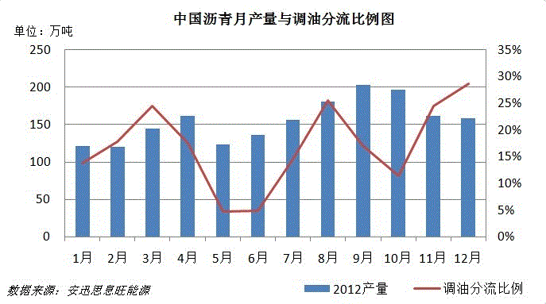
2012年沥青生产
产量的分布基本与行情走势一致，第三季度达到年内最高；
焦化分流明显，最高比例达到24%，上半年分流比例在10%左右，下半年比例相对较高；成品油行情成为了主导了焦化分流的主要因素；
年底的屯货需求刺激，分流比例再次走高；
如果期货交易活跃，这些衍生产品可能会参考期货定价甚至进行场外交割

Slide 13
国产沥青流向
区域 | 省份 | 2012年产量（万吨） | 本地消化比例 | 资源流向
华南 | 广东 | 277 | 14% | 华中、西南
华东 | 江苏 | 329 | 8% | 西南、华中、华北
 | 浙江 | 151 | 15% | 华中、西南、华北
山东 | 山东 | 270 | 12% | 河南、河北、山西、陕西、甘肃、北京、天津
华北 | 河北 | 115.3 | 34% | 山西、内蒙古、北京、天津
东北 | 辽宁 | 348 | 13% | 内蒙古、山西、河北、黑龙江、吉林
西北 | 陕西、新疆 | 206 | 79% | 四川、华中、西藏
西南 | 四川 | 29 | 100%
数据来源：安迅思息旺能源

Slide 14
十大沥青厂
2012年中国十大沥青厂排名 |  |  |  |  | 单位：万吨
沥青厂简称 | 归属 | 地理位置 | 2012年产量 | 2011年产量 | 同比
辽河石化 | 中石油 | 辽宁-盘锦 | 177.2 | 181 | -2%
中油高富 | 中石油 | 广东-佛山 | 103 | 85 | 21%
镇海炼化 | 中石化 | 浙江-宁波 | 101.3 | 120.5 | -16%
克拉玛依石化 | 中石油 | 新疆-克拉玛依 | 90 | 100 | -10%
中海沥青（滨州） | 中海油 | 山东-滨州 | 78.8 | 54 | 46%
盘锦北方 | 兵器集团 | 辽宁-盘锦 | 78.3 | 36.6 | 114%
金陵石化 | 中石化 | 江苏-南京 | 76.8 | 39.2 | 96%
茂名石化 | 中石化 | 广东-茂名 | 75 | 71 | 6%
江阴阿尔法 | 中石油 | 江苏-江阴 | 72.8 | 63.5 | 15%
西安石化 | 中石化 | 陕西-西安 | 72.6 | 49 | 48%
总计 |  |  | 925.8 | 799.8 | 16%
数据来源：安迅思息旺能源、炼厂

Slide 15
2012年沥青进口量
受价格上涨打压，年初进口量大幅回落
进口沥青的高点出现在4月份，年底价格并没有刷新历史纪录；
10-12月份进口市场出现翘尾行情，进口量大于往年的水平；
进口价格大部分时间高于国产价格，在期货交割市场的竞争力相对较低，但一些长约合同的价格有可能低于现货国产沥青价格；

Slide 16
进口沥青——来源地
2007-2012中国沥青进口量（分来源地） |  |  |  |  |  | 单位：万吨
 | 2007 | 2008 | 2009 | 2010 | 2011 | 2012
韩国 | 205 | 232 | 221 | 279 | 194 | 166
新加坡 | 55 | 45 | 51 | 57 | 67 | 72
台湾 | 44 | 14 | 18 | 16 | 11 | 2
日本 | 16 | 17 | 13 | 4 | 0 | 5
泰国 | 36 | 13 | 20 | 25 | 24 | 10
伊朗 | 0 | 0 | 0 | 0 | 0 | 3
巴林 | 0 | 0 | 9 | 20 | 11 | 2
马来西亚 | 0 | 1 | 1 | 9 | 11 | 12
其他 | 1 | 0 | 0 | 0 | 0 | 1
总计 | 357 | 323 | 333 | 410 | 319 | 273
数据来源：海关总署
韩国进口量有所萎缩，但未来还有可能回升
新加坡沥青进口量刷新历史新高，未来值得关注；
2012年伊朗沥青推广成效不显著，但未来还有较大的潜力；
未来进口市场的格局是否会因为期货的推出而出现改变？

Slide 17
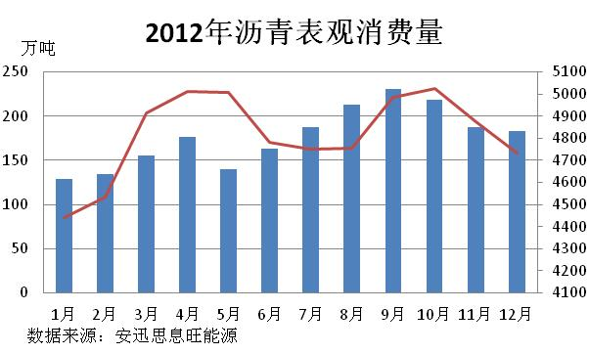
2012年表观消费量与价格
消费量的分布与行情变化基本一致；
8-10月份表观消费量均超过200万吨，创历史新高；
价格运行呈现M型分布，年内价格两次刷新历史新高；
2012年总体价格波动幅度在10%左右；
期货的出现有可能改变沥青现货价格的运行轨迹

Slide 18
过去5年沥青表观消费量
2007-2012年表观消费量 |  |  |  |  |  | 单位：万吨
 | 2007 | 2008 | 2009 | 2010 | 2011 | 2012
产量 | 1050 | 900 | 1270 | 1616 | 1587 | 1867
分流比例 | 0 | 0 | 2% | 3% | 5% | 17.1%
进口量 | 356 | 323 | 333 | 409 | 319 | 275
出口量 | 1 | 2 | 8 | 15 | 24 | 10
净进口 | 355 | 322 | 325 | 394 | 295 | 265
表观消费量 | 1405 | 1222 | 1575 | 2010 | 1882 | 2132
增幅 |  | -13.10% | 28.90% | 27.60% | -6.40% | 12.50%
道路沥青表观消费量 | 1405 | 1222 | 1539 | 1950 | 1790 | 1813
2012年道路沥青表观消费量基本持稳；
焦化分流比例在2012年达到最高峰；
对外依存度逐渐走低；

Slide 19
2013-2017年消费量预测

Slide 20
目录
1、沥青市场回顾
2、沥青现货价格分析；
3、沥青期货合约与交割制度
4、沥青期货价格猜想；
5、沥青期货套期保值调查

Slide 21
沥青与原油价格
原油跟随燃料油波动，在6月份同时见顶
沥青10月份才开始回落
沥青的跌幅滞后于原油和燃料油
1、影响沥青价格的因素：成本+需求；
2、沥青大趋势上跟随原油价格波动；
3、终端需求的季节性以及政策性变化使沥青价格波动幅度滞后于燃料油；

Slide 22
终端需求对沥青价格的影响——理论情况
终端消费量

Slide 23
中国商业沥青库库容

Slide 24
沥青量价关系
实际消费量

Slide 25
沥青现货价格波动规律
1、12月-4月上涨，年中下跌，年底再上涨；
2、2013年年初价格较早出现回落；
3、沥青期货会不会改变现有的运行模式；

Slide 26
国产与进口沥青价格分析
1、近两年来，进口沥青完税价格大部分时间高于国产沥青价格；
2、国产沥青份额占主导，价格波动先于进口沥青，一般国产沥青涨价时价格会高于进口沥青；
3、进口沥青的高溢价主要源于融资成本较低以及业主的使用偏好；
4、未来进口沥青的规模或稳定在300万吨左右的水平；

Slide 27
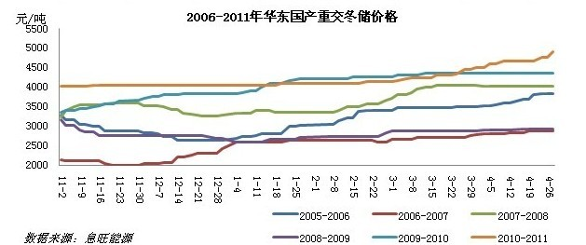
沥青冬储价格
年份 | 最低价(元/吨) | 最低价出现时间 | 最高价（元/吨） | 沥青波动幅度（%） | 原油波动幅度（%）
2006-2007 | 2000 | 11月19日 | 2950 | 47.50% | 23%
2007-2008 | 2900 | 11月7日 | 4050 | 40% | 40%
2008-2009 | 2600 | 1月7日 | 2925 | 12.50% | -46%
2009-2010 | 3350 | 11月2日 | 4360 | 30% | 20%
2011-2012 | 4500 | 1月11日 | 5100 | 13.30% | 31%
2012-2013 | 4675 | 12月26日 | 4850 | 3.74% | -9%
数据来源：安迅思息旺
唯一一年原油下跌
沥青价格高位是否上涨乏力

Slide 28
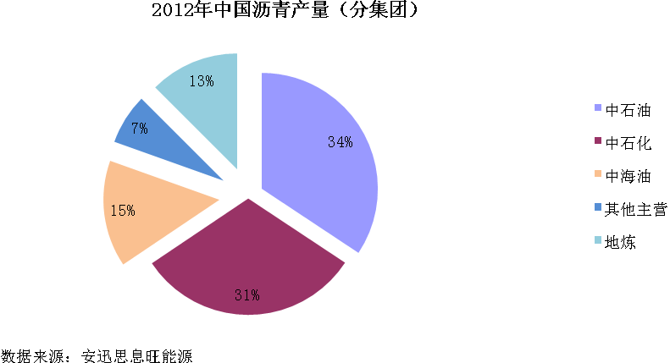
沥青现货价格—定价权
1、三大集团占据供应量的87%以上，对价格有绝对话语权；
2、中石油和中石化都以实行统销，价格话语权进一步增强；
3、中石化的常规调价周期为每月三旬，中石油在月中和月底定价，其他炼厂都有可能跟进；
4、价格调整幅度一般在50-100元/吨，个别时期达到150元/吨；

Slide 29
目录
1、沥青市场回顾
2、沥青现货价格分析；
3、沥青期货合约与交割制度
4、沥青期货价格猜想；
5、沥青期货套期保值调查

Slide 30
沥青期货合约探讨
交易品种 | 石油沥青
交易单位 | 10吨/手 （小合约，有利于流动性）
报价单位 | 元（人民币）/吨
最小变动价位 | 1元/吨
每日价格最大波动限制 | 不超过上一交易日结算价±3%
合约交割月份 | 1~12月（春节月份除外）
交易时间 | 上午9:00 - 11:30 下午1:30 - 3:00
最后交易日 | 合约交割月份前一月份的最后一个交易日
交割日期 | 最后交易日后连续五个工作日
交割品级 | 70号A级道路石油沥青，符合交通部《公路沥青路面施工技术规范》（JTG F40—2004）规定。（标准）
交割地点 | 交易所指定交割地点
最低交易保证金 | 合约价值的5%
交割方式 | 实物交割
交割单位 | 10吨
交易代码 | BU
上市交易所 | 上海期货交易所

Slide 31
沥青期货合约
1、10吨一手的小合约，有望刺激市场流动性，吸引玩家参与；
2、每手沥青期货合约的总价值在5万左右，高于玻璃期货3万左右的总价值；低于白银期货每手9万左右的总价值；
3、经过两个月的运行后，预计成交量达到正常状态，参考玻璃和白银的情况，预计日均成交量在80万手左右；

Slide 32
交割标的物
1、交割标准为70A级沥青；
2、2012年70A级沥青占国内产量的20%，进口量占50%；
3、其他品种沥青有望以溢价或者贴水的形式参与场外交割；

Slide 33
交割制度探讨
亮点：品牌经过核准后才可以交割
品牌核准制度与铜期货类似，跟沥青的终端需求习惯吻合。可以有限防范风险，保证期货市场交割的正常秩序
一些中东沥青短期内预计难以进入期货市场进行套利；

Slide 34
期货交割制度探讨
亮点：进口沥青价格相对三大集团所产沥青为平水
猜想：地炼所产沥青相对三大集团为贴水
建议：期货的升贴水可能会影响现货市场的品牌知名度，国内炼厂可以争取更高的溢价水平；

Slide 35
交割制度探讨
亮点：石油产品沥青期货中首个引入厂库交割
1、炼厂销售新增一个渠道；
2、期现操作的成本更低，有可能使期货和现货价差保持合理水平
3、厂库交割的便利性有可能使商业库交割吸引力下降
4、厂库交割占主导可能会使期货价格保持溢价状态；

Slide 36
目录
1、沥青市场回顾
2、沥青现货价格分析；
3、沥青期货合约与交割制度
4、沥青期货价格猜想；
5、沥青期货套期保值调查

Slide 37
燃料油现货与期货价格

Slide 38
沥青期货价格探讨
1、现货与期货价格总体相关度较高，达到0.985，基本完全相关；
2、燃料油改成大合约之后，相关度有所下降，2011年相关度只有63%，2012年升至93%。2008-2010三年的相关度为0.96；
3、交易的活跃程度对于现货和期货的相关度有直接影响；

Slide 39
沥青期货价格探讨
1、期货对现货的价格引导并不明显，22个期货涨幅超过4%的交易日里面，现货的平均涨幅只有2.1%，只有两个交易日涨幅超过4%；
2、现货平均涨幅超过2%的36个交易日里面，期货的涨幅与现货涨幅相当，平均涨幅达到2.19%，可见现货对于期货的引导作用更大；

Slide 40
沥青期货价格探讨
1、期货上线之后，期货价格相对现货价格或出现溢价；
2、期货上线后，有可能改变持续了8年的沥青价格基本运行轨迹

Slide 41
目录
1、沥青市场回顾
2、沥青现货价格分析；
3、沥青期货合约与交割制度
4、沥青期货价格猜想；
5、沥青期货套期保值调查

Slide 42
套期保值探讨
现状—部分进口沥青通过燃料油纸货进行套期保值。
结果：沥青与燃料油的价差缺乏规律性，缺乏跨市套利机制，套保存在不可预估性；

Slide 43
套期保值探讨
调查：1、近年来现货价格波动幅度减少，一些现货玩家进行大宗买卖时对于套保的需求可能会下降；
2、由于招投标存在时间差异，加上价差不高和基差存在不确定性，因此中标玩家从事套保的积极性比较低；

Slide 44
套期保值探讨
1、期货上线初期从事套期保值的玩家会比较少；
2、套期保值需求与沥青终端需求的淡旺季紧密相连；
3、一些现货玩家可能会通过套保锁定利润；

Slide 45

非常感谢！
李耀华 广州 020-3762 0271 138 2606 3909
杨婧瑜 上海 021-5155 0524 137 6140 4118
联系方式: liyaohua@c1energy.com
www.icis-china.com
Notes:
45
45
45

